Slide 1
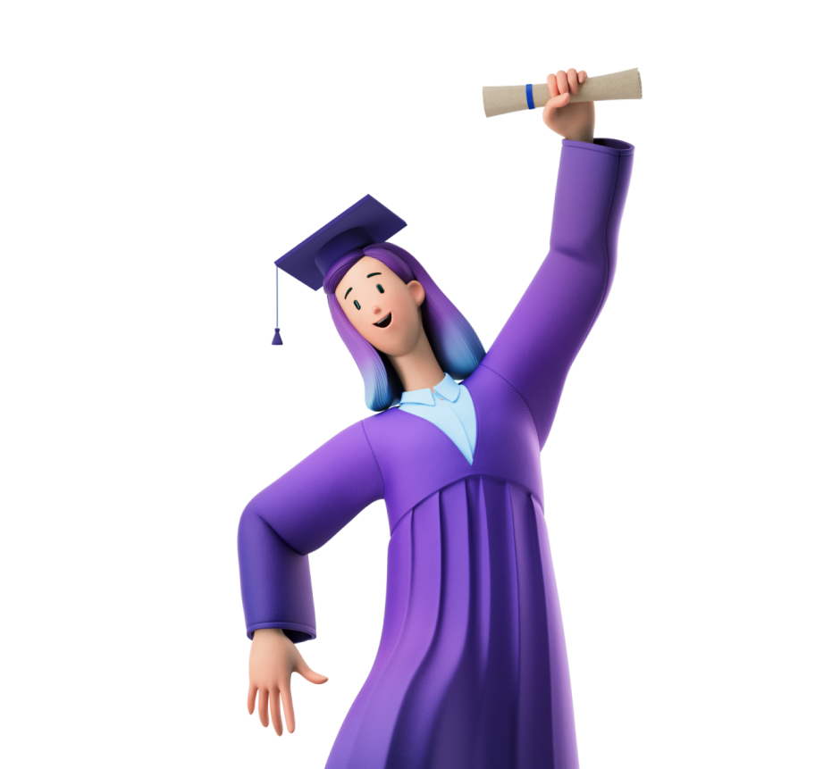
Образовательный
кредит СберБанка
с государственной
поддержкой

Slide 2
Инвестируй в будущее
Со льготной ставкой
С досрочным погашением
На любой период обучения
С простым изменением условий
Вы платите 3% на протяжении всего срока кредита, остальное оплачивает государство.
Диапазон ПСК от 2,300 до 3,300%
При желании можно вернуть кредит раньше срока без комиссии
Один семестр, год или всё обучение
Академический отпуск
Переход в другой ВУЗ
Смена специальности
Переход на бюджет
Увеличение стоимости обучения
Учись в любом аккредитованном российском вузе или колледже по основным образовательным программам

Slide 3
Срок и условия погашения
Льготный период
Срок обучения + 9 месяцев — платите только проценты:
1 год
После обучения до 15 лет
2 год
До конца обучения + 9 месяцев
40% от начисленных за год процентов
60% от начисленных за год процентов
100% от начисленных за год процентов
Выплачивать основной долг по кредиту можно в течение 15 лет после окончания льготного периода
Например, обучение стоит 648000 ₽/год, срок обучения 4 года.
Ежемесячный платёж составит:
1 год
2 год
До конца обучения + 9 месяцев
После обучения до 15 лет
259 ₽/мес.
389 ₽/мес.
648 ₽/мес.
4 540 ₽/мес.

Slide 4
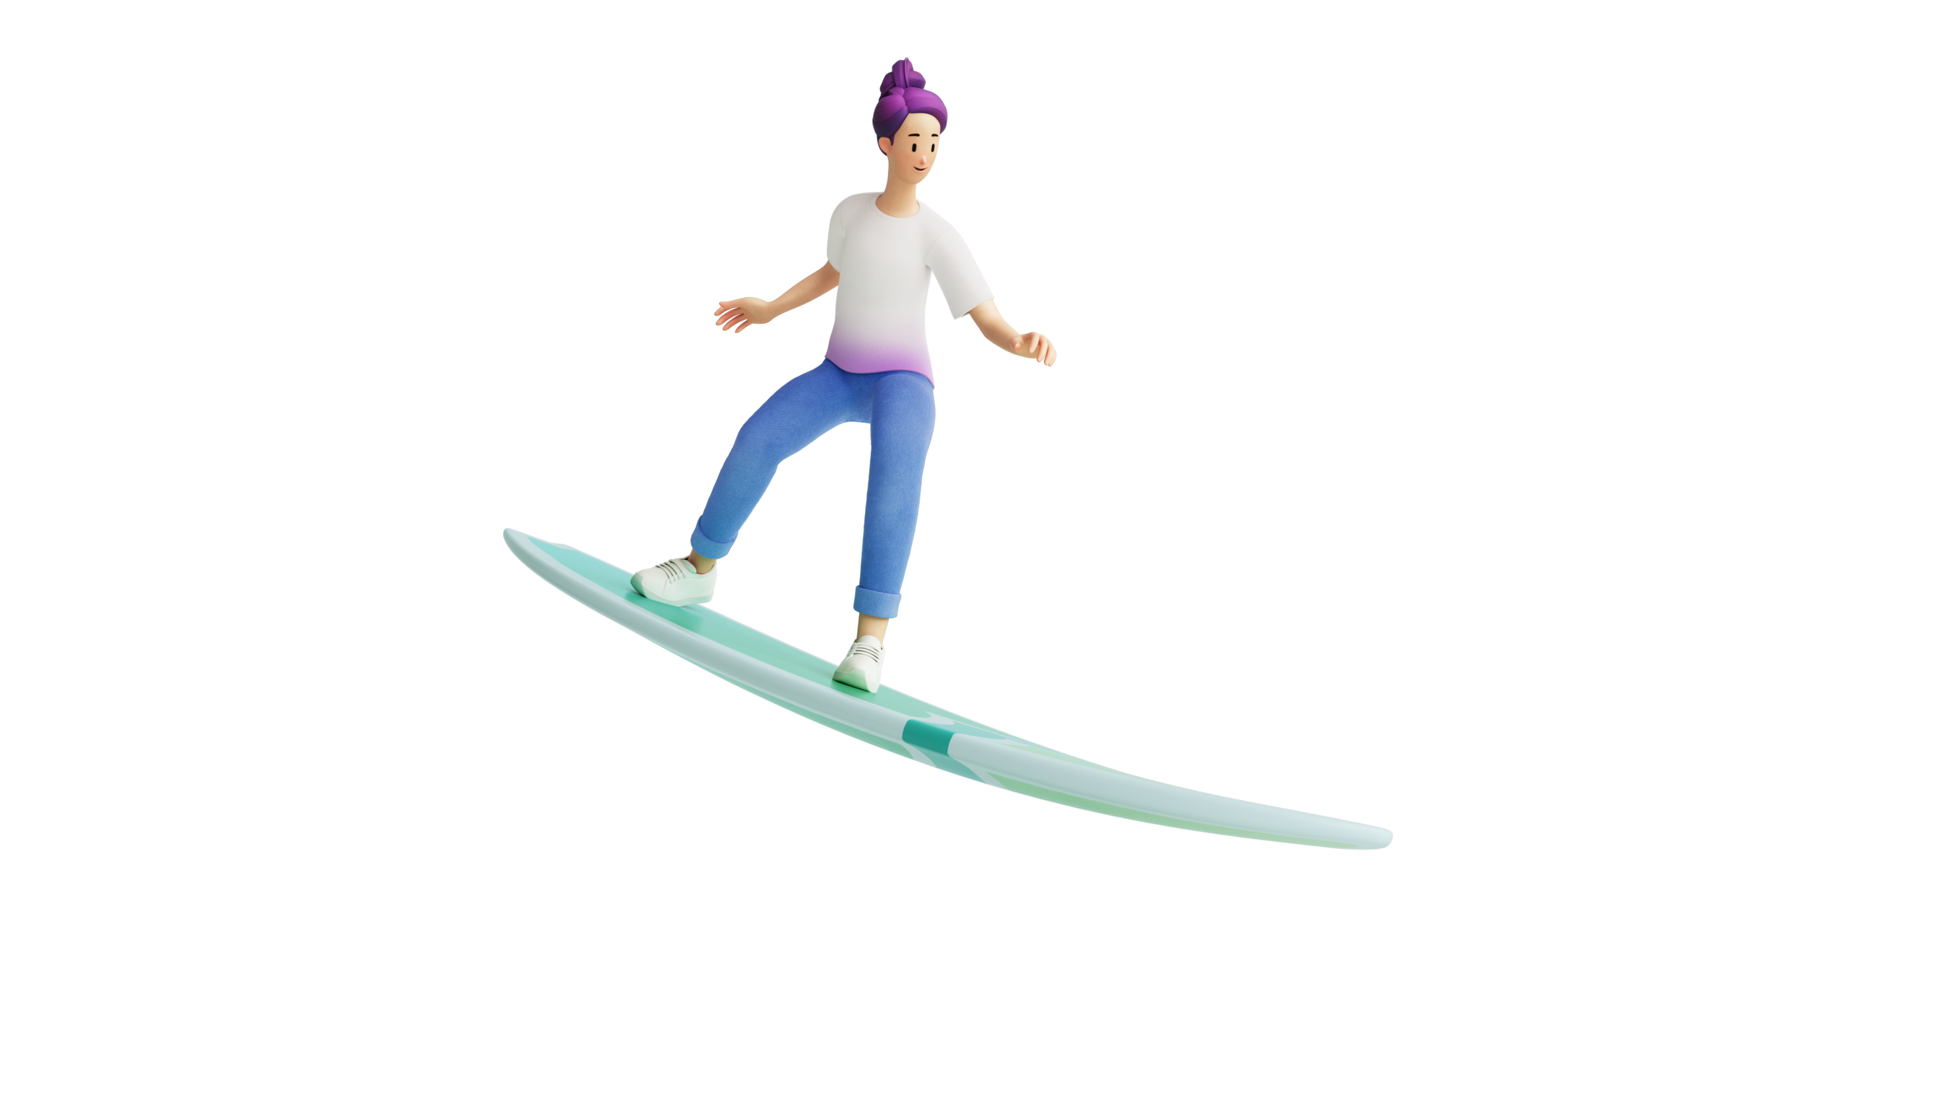
Чтобы получить кредит
01
Подпишите
договор с вузом или колледжем
о платном обучении
02
Приходите в офис СберБанка с паспортом, договором и счётом
на оплату или оставьте заявку на сайте
03
Подпишите кредитный договор
с банком
04
Банк перечислит деньги на счёт учебного заведения
Заёмщик
Возраст От 14 лет. На момент возврата кредита заёмщику должно быть до 75 лет
Трудовой стаж и справка о доходах не требуются
Кредит оформляется на учащегося Нельзя оформить кредит на родителей

Slide 5
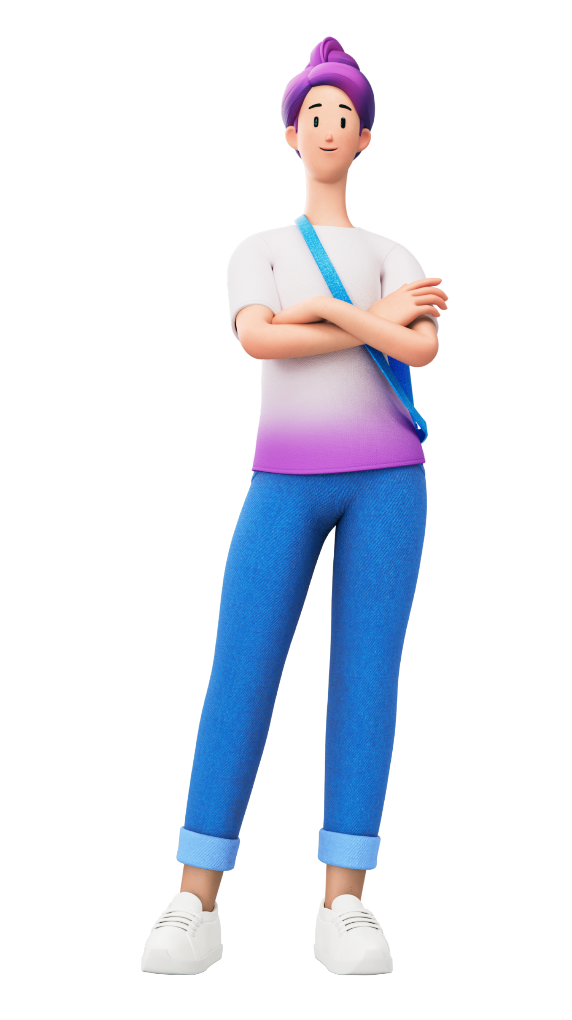
Что нужно для оформления
01
Паспорт РФ Регистрация на территории РФ постоянная или временная
03
Квитанция или счета на оплату обучения с суммой платежа
02
Договор на платное обучение с учебным заведением
04
С 14 до 18 лет дополнительно:
Согласие от одного из законных представителей
Паспорт представителя
Свидетельство о рождении

Slide 6
Не нужно бояться, что
Придётся выплачивать всю жизнь
Срок выплат — 15 лет + 9 месяцев после выпуска, но многие гасят досрочно без выплаты комиссии
Будет трудно выплачивать, пока идёт обучение
Пока учишься, платишь только проценты. При стоимости обучения в 648 тыс. руб., ежемесячный платеж в первый год — 259 руб.
Не дадут кредит, потому что нет работы и кредитной истории
Доход иметь необязательно, достаточно заполнить заявление, принести договор с вузом и счёт на оплату обучения
Условия нельзя пересмотреть, если изменится стоимость обучения или захочу перейти в другой ВУЗ
При изменении жизненных обстоятельств можно увеличить срок льготного периода или увеличить кредитный лимит. При этом субсидия сохранится

Slide 7
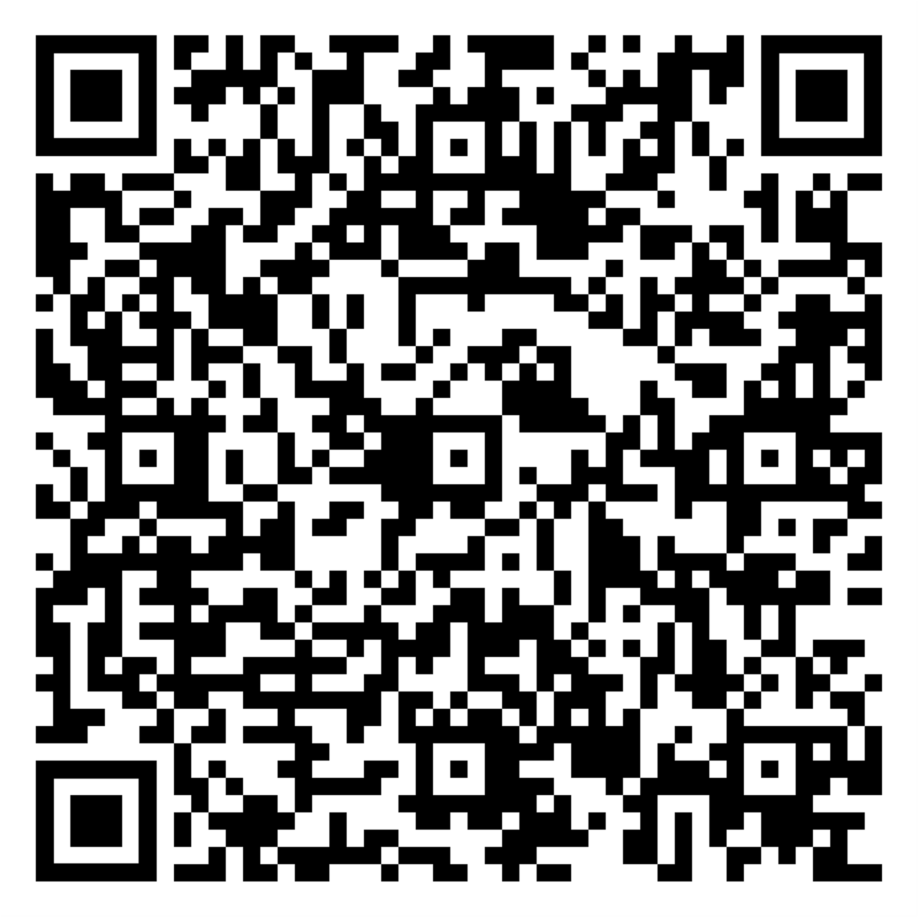
Спасибо
Прочитать
подробные условия
Рассчитать,
сколько платить в месяц
Оставить
заявку

Slide 8
ФИО менеджера
Стан Мариус Аурелович
Электронная почта
mastan@sberbank.ru
Контакты
+7 995 345-80-22
+7 901 364-20-63

